Slide 1
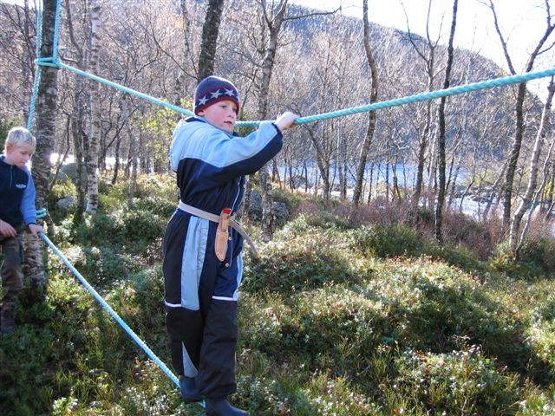
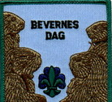

INVITASJON til alle bevere
Bevernes dag
lørdag 25.mai
Det blir Bevernes Dag på Furunesdagene lørdag 25.mai.
Sted tid: Camp 773, Foreneset ved Jørpeland, lørdag 25.mai kl.12.00 – ca.15.00
Målgruppe: For alle store og små beverspeidere samt foreldre
Pris: Gratis (eget merke)
Program: Beverløype kl.12.00 – ca.15.00
Ta med: Drikke og matpakke. Klær for dagen. Sittepute.
Ansvarlig: (skriv inn din leder og telefonnummer)

